Slide 1
令和７年12月19日（金） 第５回 地震津波災害対策等検討部会 | 資料 1－2
地震動の想定について（海溝型）

Slide 2
目次
これまでの部会における方針、決定事項【～令和６年度】
南海トラフ巨大地震の地震動設定について
南海トラフ巨大地震の震度分布のまとめ

Slide 3
１．これまでの部会における方針、決定事項【～令和６年度】
南海トラフ巨大地震の震度設定について
これまでの部会における方針、決定事項（第2回部会）
想定地震は、内閣府で検討が進められている「南海トラフ巨大地震モデル・被害想定手法検討会」 による『南海トラフ巨大地震』とする。
震度予測手法は国の想定との整合を重視し、内閣府と同じ手法を用い、工学的基盤波は内閣府提供資料を用いる。
浅部地盤（工学的基盤～地表）については、今回新たに更新したモデルを採用する。
今回（第５回）部会における諮問事項
R7年3月に公表された「南海トラフ巨大地震モデル・被害想定手法検討会」の検討報告書（以下「R7内閣府想定」と言う。）を踏まえ、 『南海トラフ巨大地震』による陸側、東側、基本ケースのうち、地先ごとに最大となるケースを想定地震とした。
浅部地盤は、直下型地震の想定で新たに更新したモデルを基本として、大阪府H26想定（南海トラフ）の設定方法を一部踏襲した。

Slide 4
２．南海トラフ巨大地震の被害想定算定の流れ
南海トラフ巨大地震の被害想定算定の流れと進捗状況
R7内閣府想定
南海トラフ巨大地震は広域に影響を及ぼす災害であることから、国の想定との整合を重視し、内閣府「南海トラフ巨大地震モデル・被害想定手法検討会（R７）」を踏まえた震度の予測を行う。
P.5～6
R7内閣府想定における南海トラフ巨大地震の震度
P.5～6
検討対象とする地震
R7内閣府想定の
工学的基盤の
震度データを使用
P.7
工学的基盤震度の設定
P.8
P.9~11
震度予測手法の確認
AVS30の設定
P.12～13
地表面の震度・液状化分布
▲本日の報告・審議事項
被害想定の算出
※実線は本日までに検討を実施した項目、破線は次回以降の部会で示す項目

Slide 5
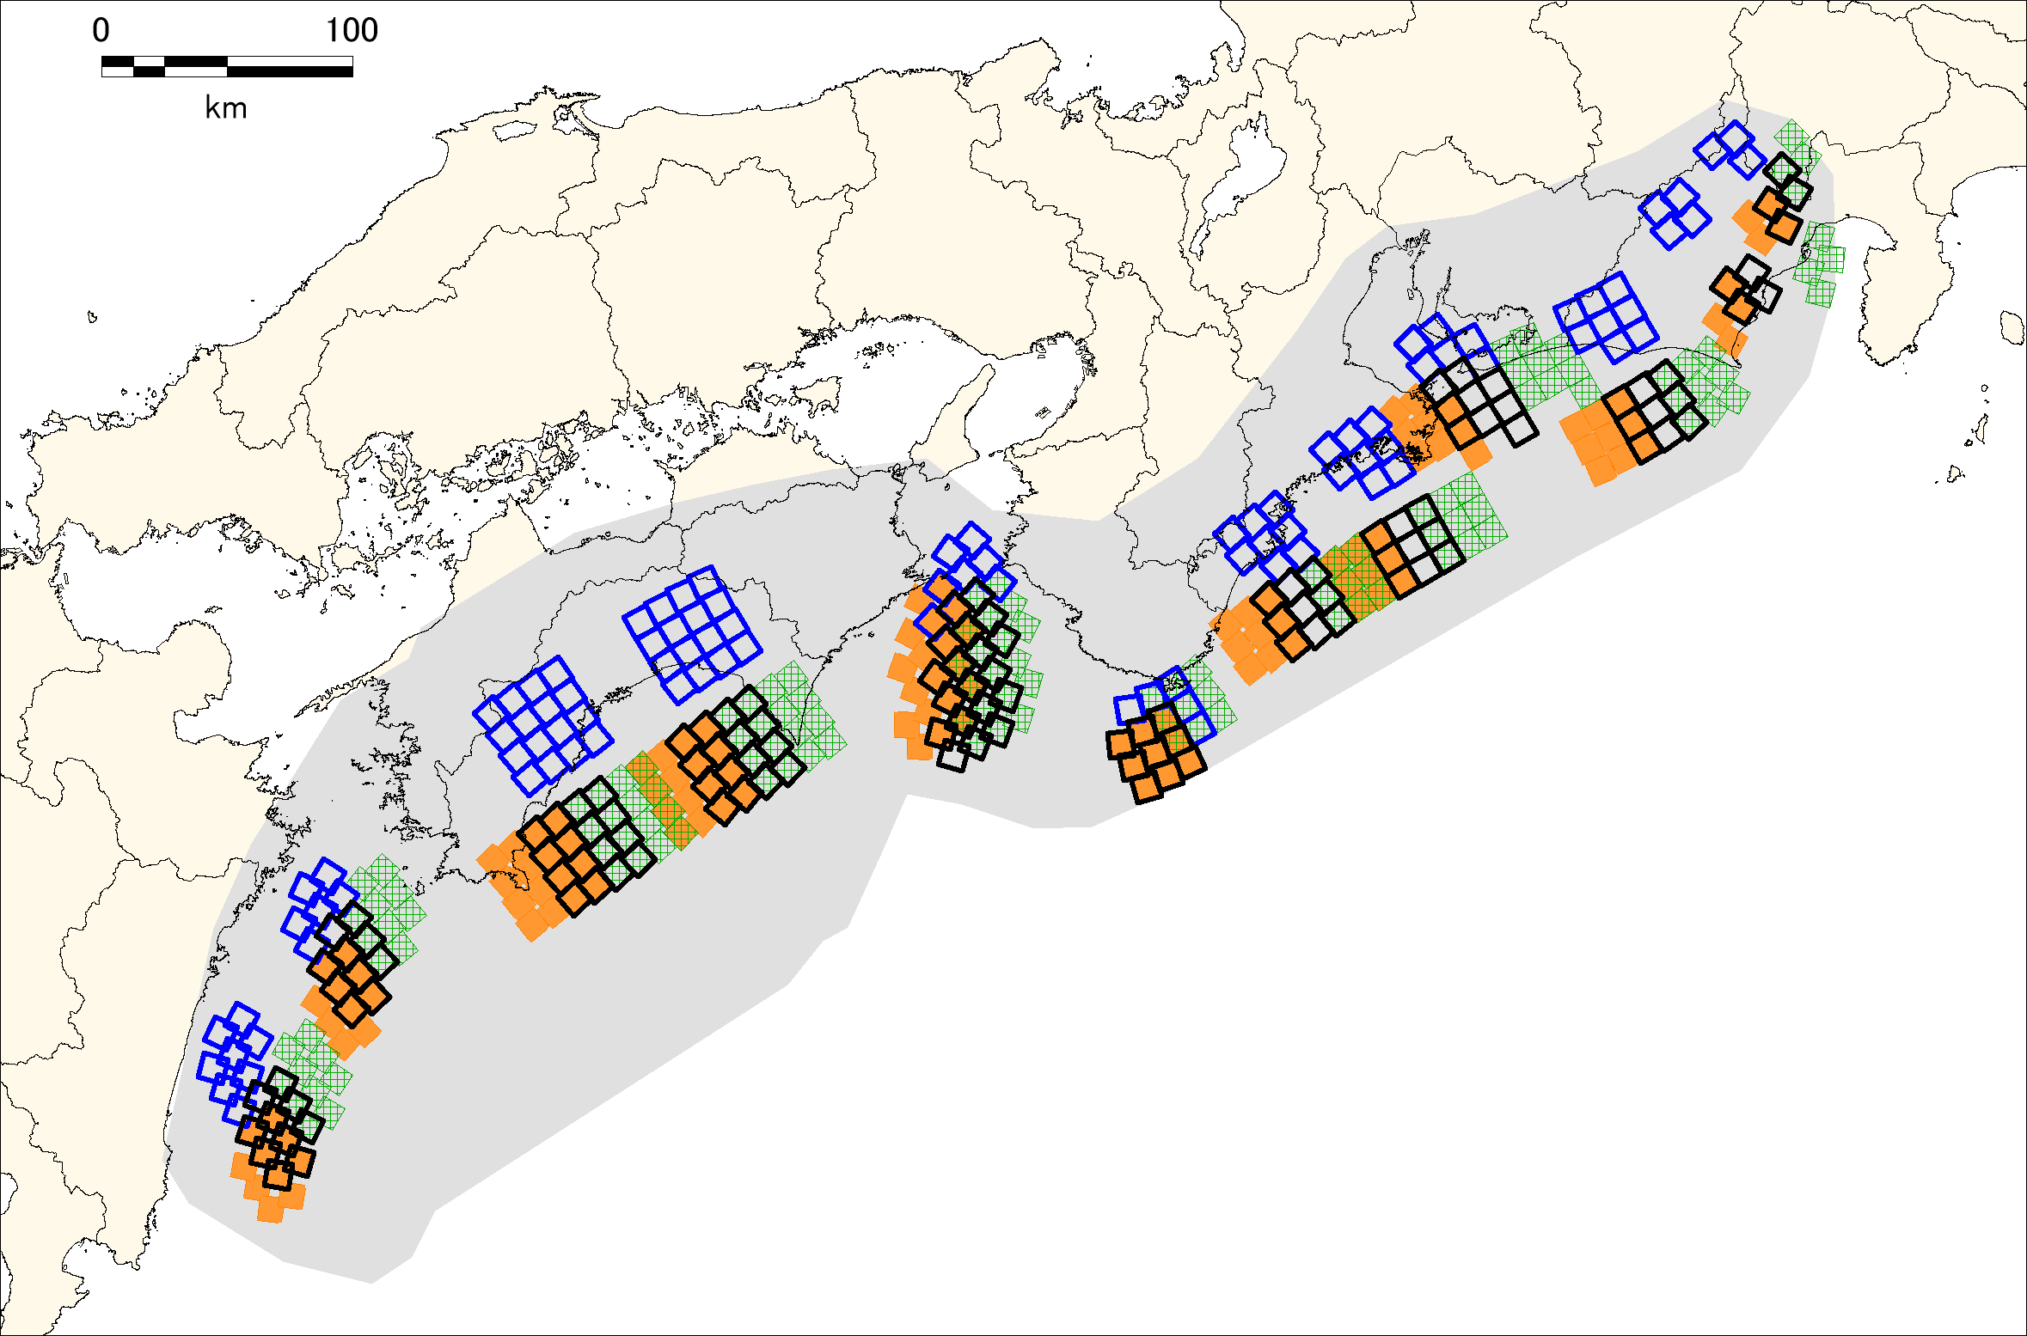
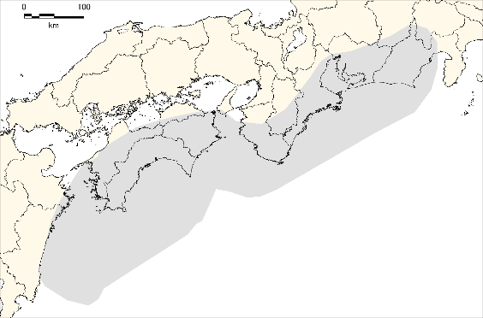
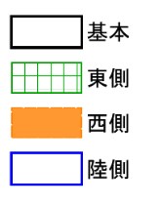
２．南海トラフ巨大地震の地震動設定について（検討対象とする地震）
海溝型地震において検討対象とする地震
R7内閣府想定による南海トラフ地震の設定ケース
内閣府による南海トラフ巨大地震では駿河湾～日向灘を震源断層として想定し、震源断層のなかでも特に強い揺れを生じさせる領域（強震動生成域）について、不確実性を考慮して基本、東側、西側、陸側の４のケースを設定し、地表震度を求めている。
また、震源からの距離に従って揺れの強さを算定する経験的な手法によっても地表震度を求めている。
基本、東側、西側、陸側ケース
経験的手法
▲経験的手法（距離減衰式）よって震度を算定するため、強震動生成域のない一様な震源を設定
①基本ケース ：過去に発生した南海トラフ地震の痕跡や揺れに基づき設定したもの
②東側ケース ：基本ケースの強震動生成域を、やや東側の場所に設定したもの
③西側ケース ：基本ケースの強震動生成域を、やや西側の場所に設定したもの
④陸側ケース ：基本ケースの強震動生成域を、可能性がある範囲で最も陸側域の場所に設定したもの
⑤経験的手法：震源からの距離に従って揺れの強さを算定する「経験的手法」に用いるもの
強震動生成域
設定位置の凡例
震源断層の範囲
図1 R7内閣府想定によるケース別の震源設定

Slide 6
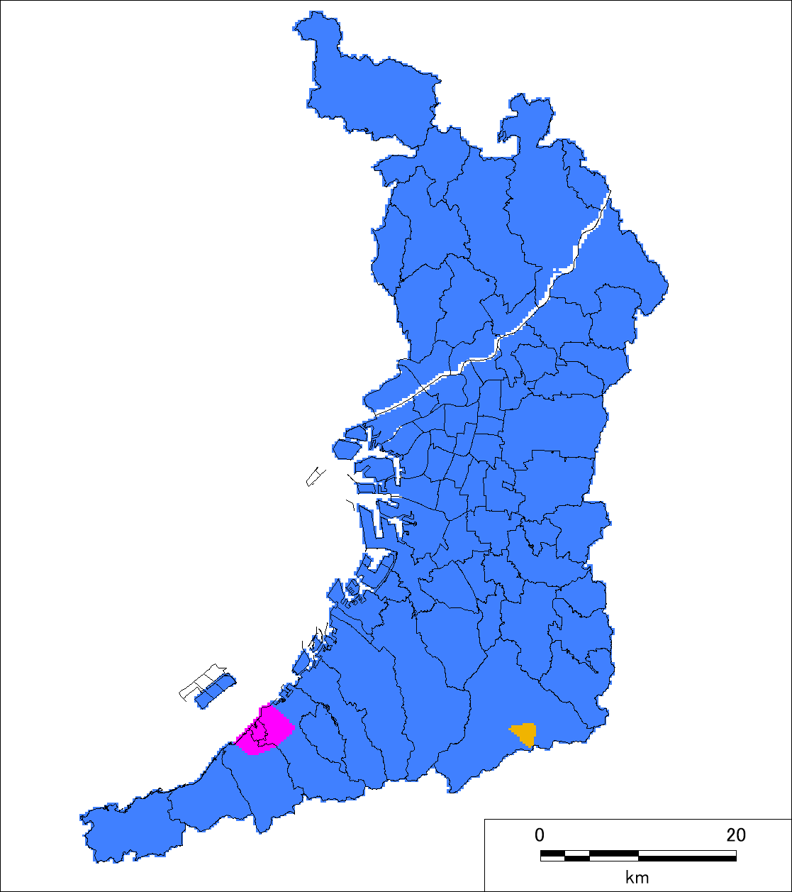
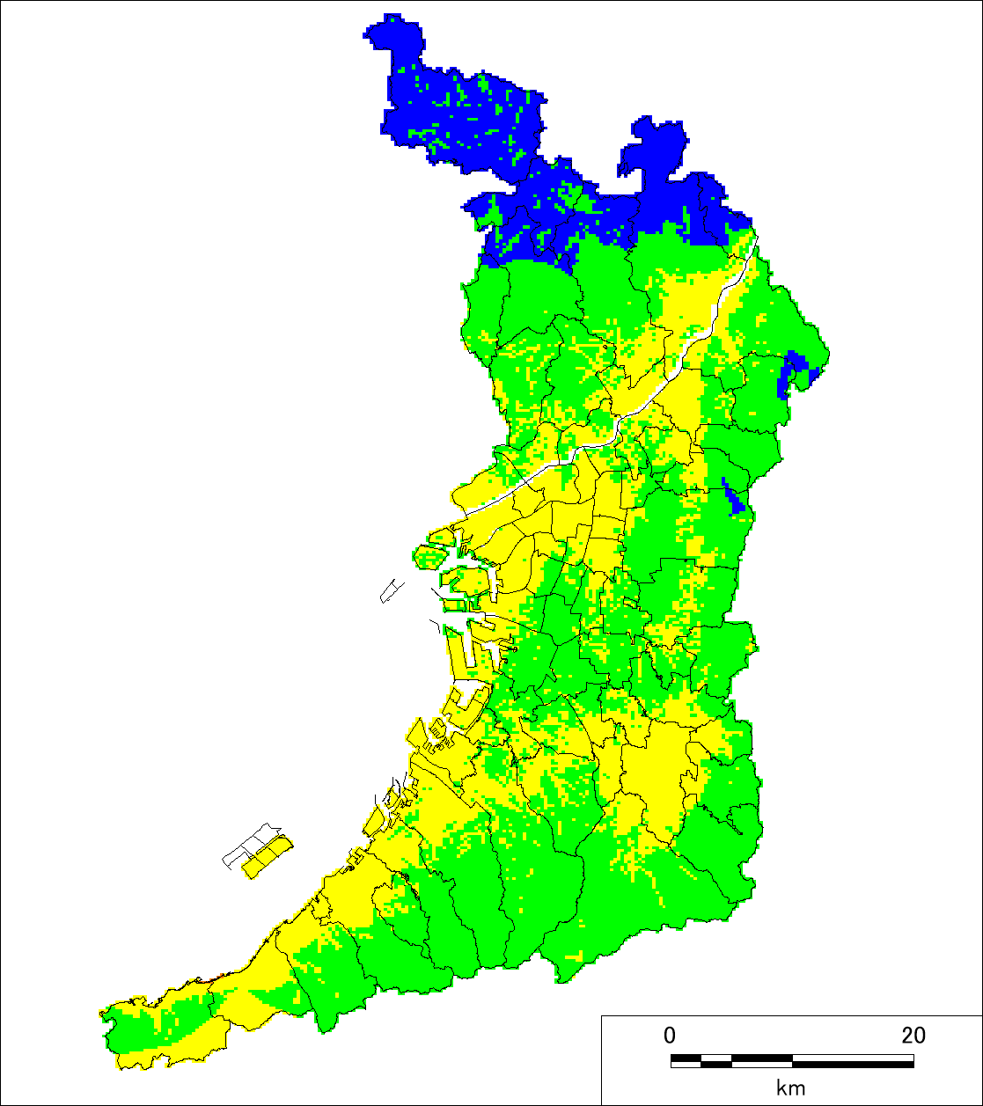
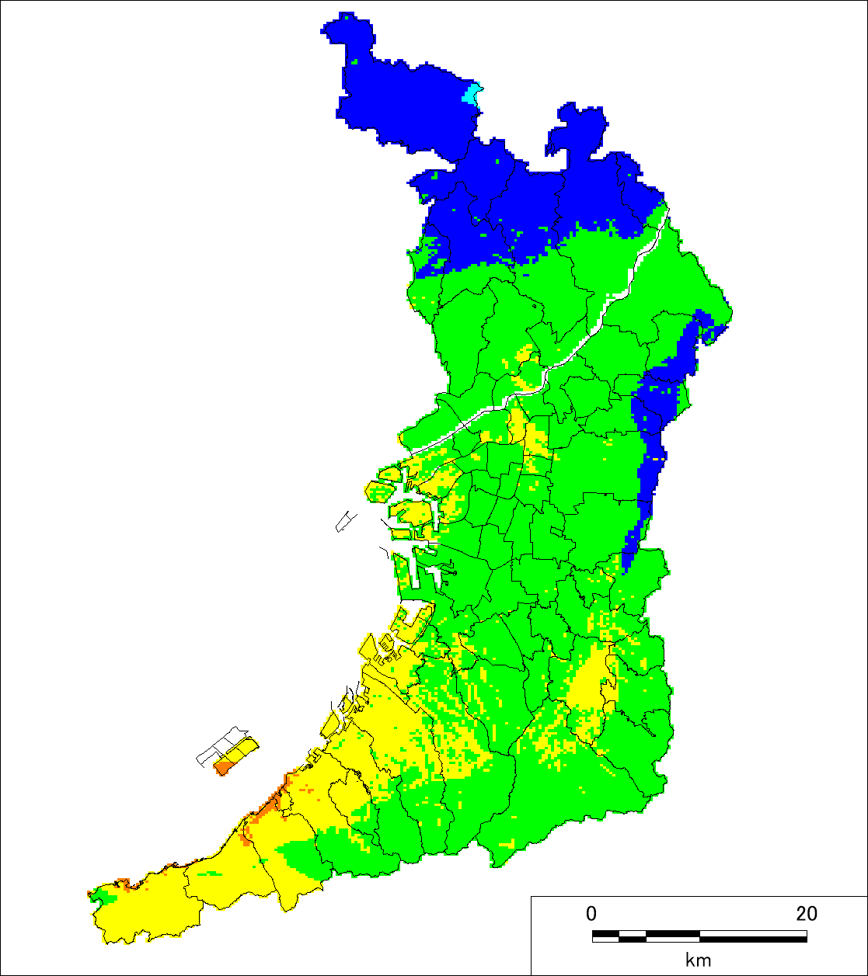
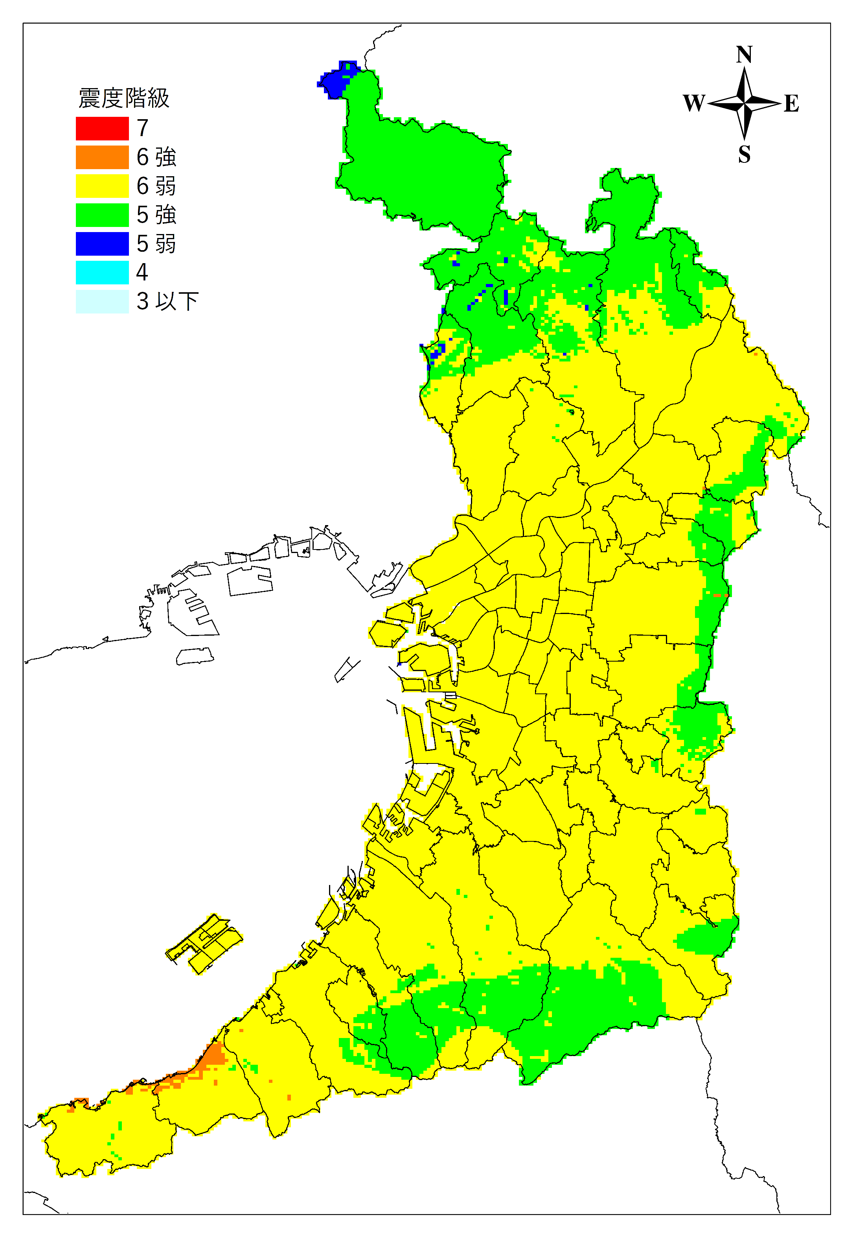
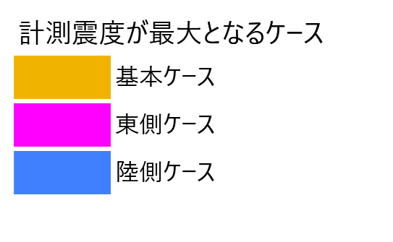
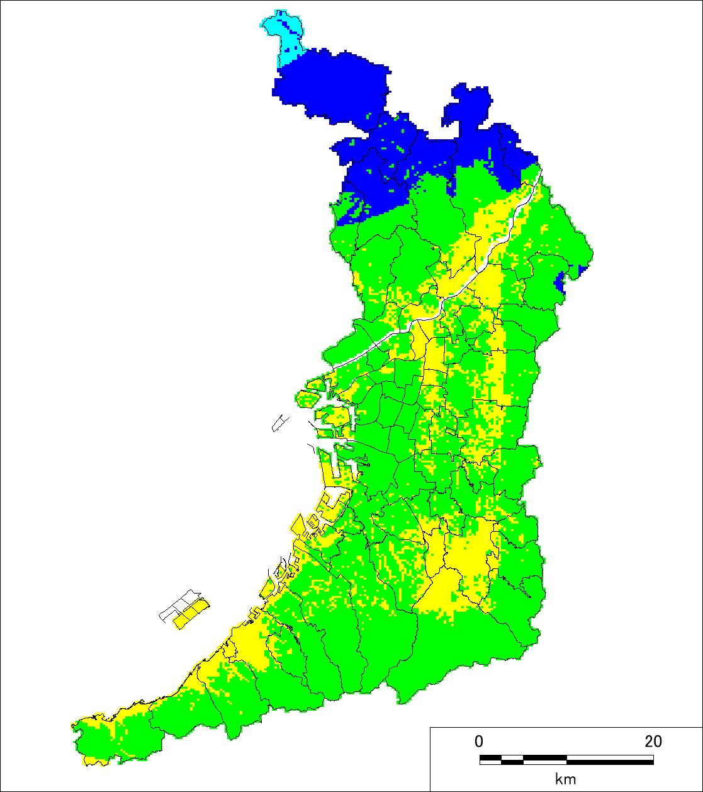
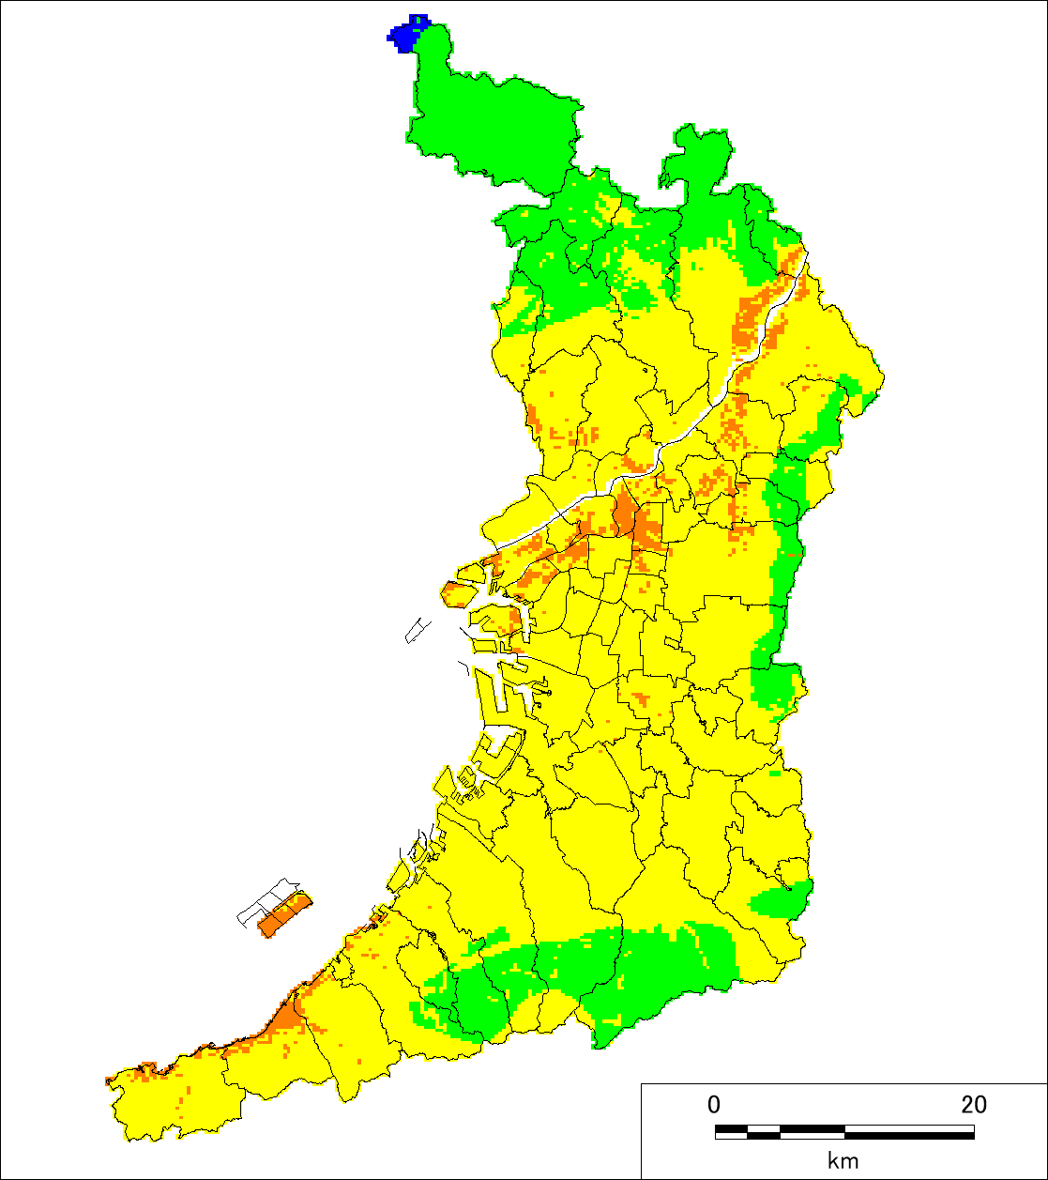
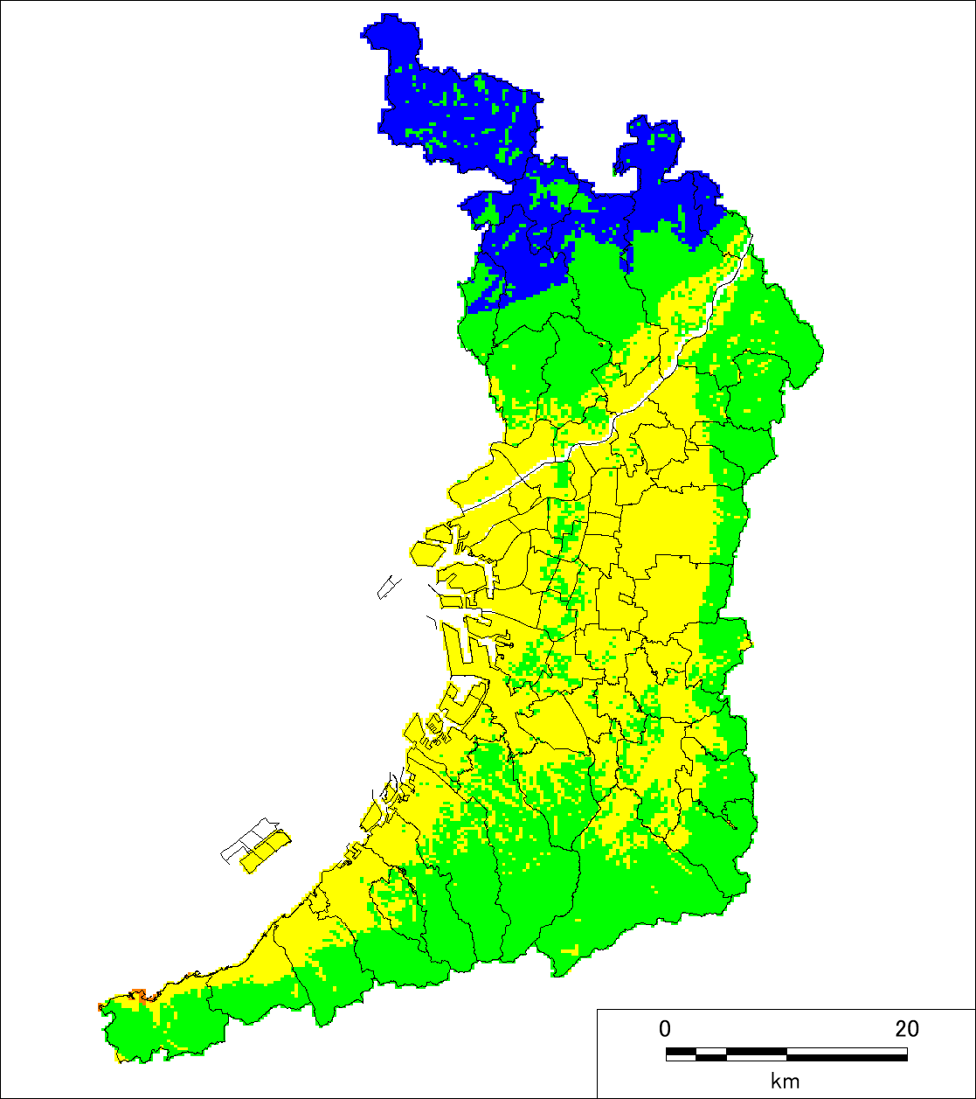
２．南海トラフ巨大地震の地震動設定について（検討対象とする地震）
海溝型地震において検討対象とする地震
内閣府の「南海トラフ巨大地震モデル・被害想定手法検討会（R７）」で想定地震とされている南海トラフ巨大地震のうち、府内の広い範囲で震度が最も大きくなるケースは、「陸側ケース」となる。
ただし、一部の地点では「基本ケース」「東側ケース」が最大となることから、地先で最大となるケースを採用する。
①基本ケース
②東側ケース
③西側ケース
④陸側ケース
⑤経験的手法
図3 R7内閣府想定による計測震度が
最大となるケースの分布
図2 R7内閣府想定による地表震度分布

Slide 7
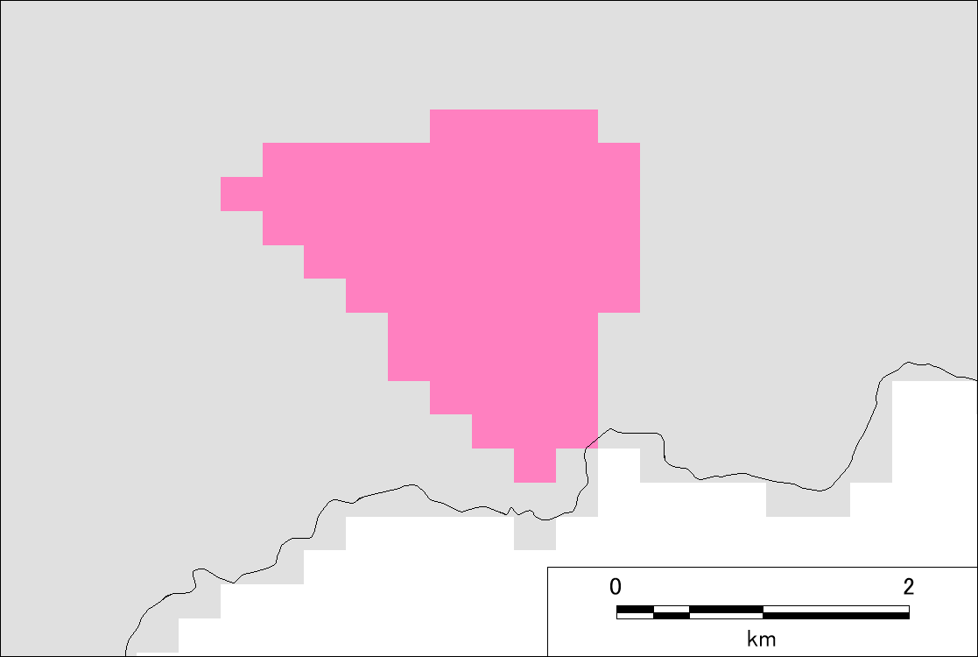
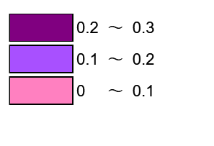
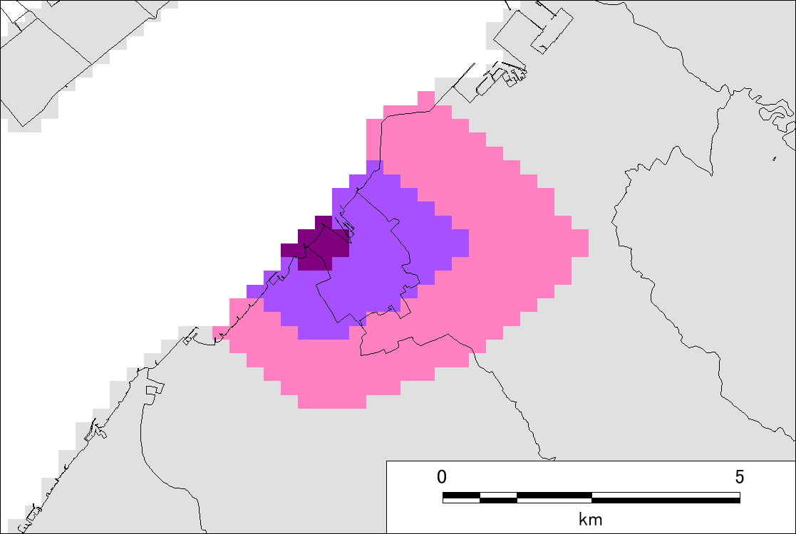
２．南海トラフ巨大地震の地震動設定について（検討対象とする地震）
海溝型地震において検討対象とする地震
想定ケースによる計測震度の差分
基本ケースや東側ケースの計測震度が最も大きくなる地点について、陸側ケースの計測震度との差を調査した結果、最大で＋0.3程度であることを確認した。
■（基本ースの計測震度）-（陸側ケースの計測震度）
■（東側ケースの計測震度）-（陸側ケースの計測震度）
図4 陸側ケースとの計測震度の差
図5 R7内閣府想定による計測震度が
最大となるケースの分布

Slide 8
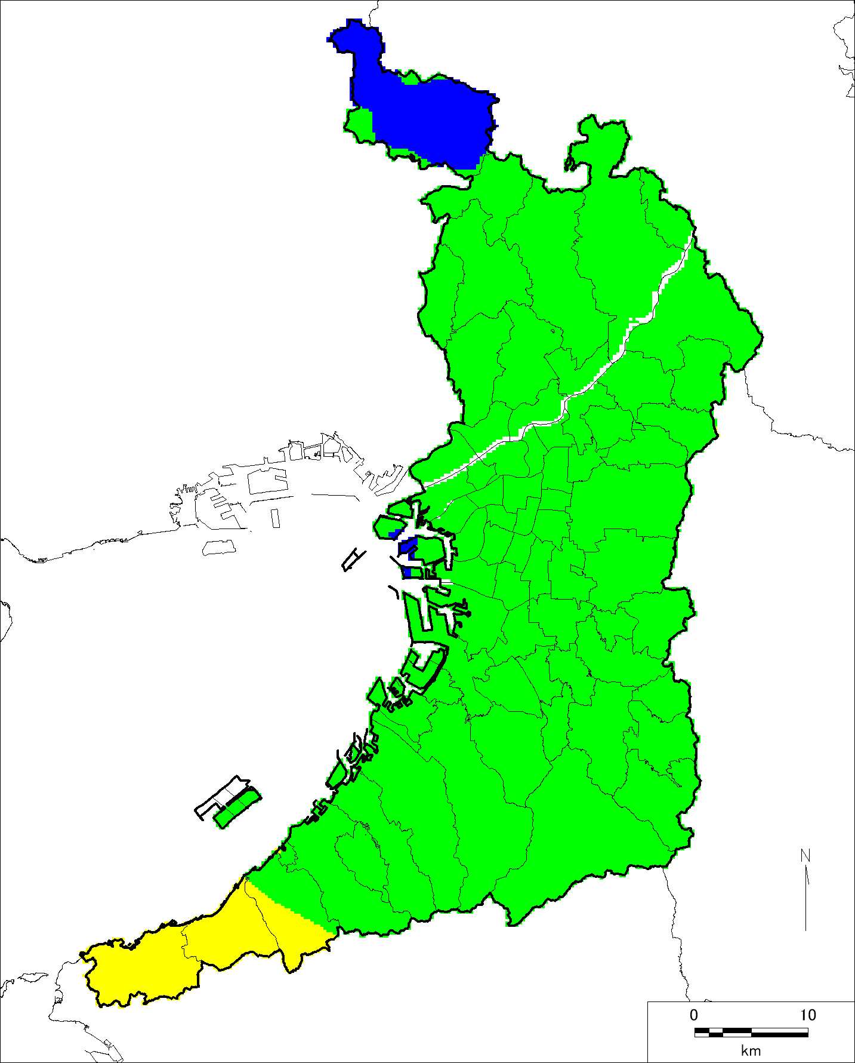

２．南海トラフ巨大地震の地震動設定について（工学的基盤震度の設定）
工学的基盤の震度
R7内閣府想定おける深部地盤モデルの更新による影響を確認
内閣府想定による工学的基盤震度の比較
H26想定（南海トラフ）で採用したH24内閣府想定の工学的基盤震度との比較を行った。
夢洲周辺の臨海部で震度が５弱から５強と、やや大きくなっているのは、深部地盤モデルの更新による影響であると考えられる。
R7内閣府想定
H24内閣府想定
図6 R7内閣府想定の
工学的基盤震度分布図（最大ケース）
図7 H24内閣府想定の
工学的基盤震度分布図（陸側ケース）

Slide 9
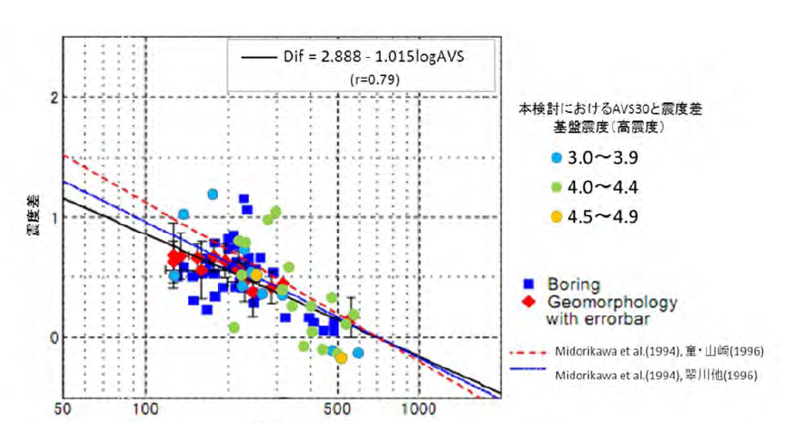


２．南海トラフ巨大地震の地震動設定について（震度予測手法の確認）
工学的基盤震度と震度予測手法の確認
H24、R7内閣府想定およびH26想定（南海トラフ）と同じ手法である震度増分によって地表震度を予測する。
工学的基盤の震度は、 統計的グリーン関数法で作成されたR7内閣府想定の結果を使用する。
浅部地盤は、直下型地震想定で作成したモデルを基本として、H26想定（南海トラフ）と同様に、微地形を考慮したAVS30を新たに設定する。
内閣府想定における地表の震度は、工学基盤から地表までの震度の変化を震度増分によって算出している。
具体的には、横田・他（2005）による、数値計算に基づく非線形性を加味したAVS30と震度増分の関係式を用いている。この関係式は、地盤の非線形性により、震度が大きくなると震度増分が小さくなる特徴がある。
地表
地表震度
工学的基盤～地表
浅部
地盤
震度増分
浅部地盤による震度の増減（ΔI：震度増分）をAVS30の関係式から求め、工学的基盤の震度に加えることで、地表震度を算定する
工学的基盤
工学的基盤震度
$$ΔI=2.888−1.015log{AVS30}$$
➡内閣府提供
データを使用
$ΔI$：震度増分、
$AVS30$：地表から30mの深さまでの平均S波速度[m/s]
地震基盤
震源～工学的基盤
統計的グリーン関数法
震源断層の非一様すべりを考慮できる数値解析によって、工学的基盤の地震動を算定する
震源
（非一様すべりを考慮）
図 横田他（2005）のAVS30と震度差の関係および
H24内閣府想定におけるAVS30との震度差
図8 震度増分の考え方

Slide 10
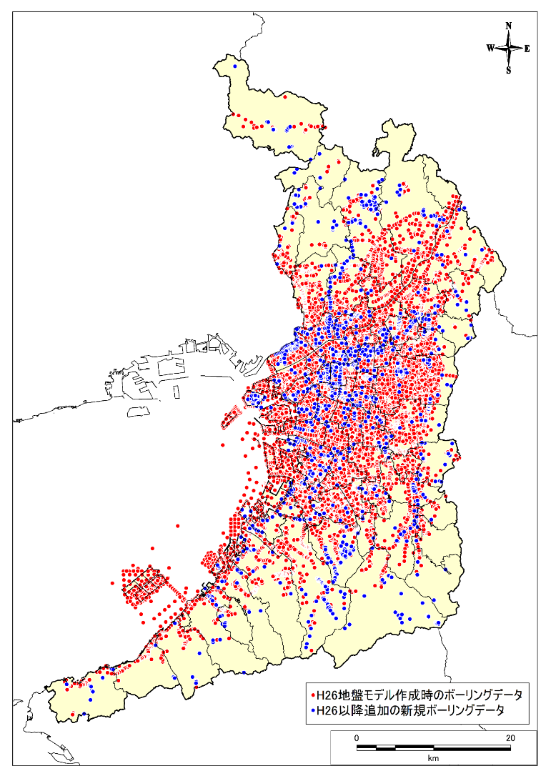
4．浅部地盤モデルの作成
浅部地盤（工学的基盤～地表）
H26想定（南海トラフ）による浅部地盤データを基に、ボーリングデータを追加してモデル更新を行う。
浅部地盤モデル作成方法
関西圏地盤情報データベース、市町村などのボーリングデータをもとに作成されたH26想定（南海トラフ）の浅部地盤について、H26以降のボーリングデータ約2,200本を追加し、モデルを更新する。（計約2万4,000本）
作成方法は、H26想定（南海トラフ）と同じ方法を用いた。ボーリングデータのない地点については、若松・松岡（2020）^{*1} による微地形区分を用いて補完する。
地盤モデルの作成単位は、地震動の予測を行う250mメッシュとした。
*1:H26想定（南海トラフ）では若松・松岡（2011）による微地形区分を採用
図9 浅部地盤モデル作成フロー
図10 ボーリングデータの分布

Slide 11
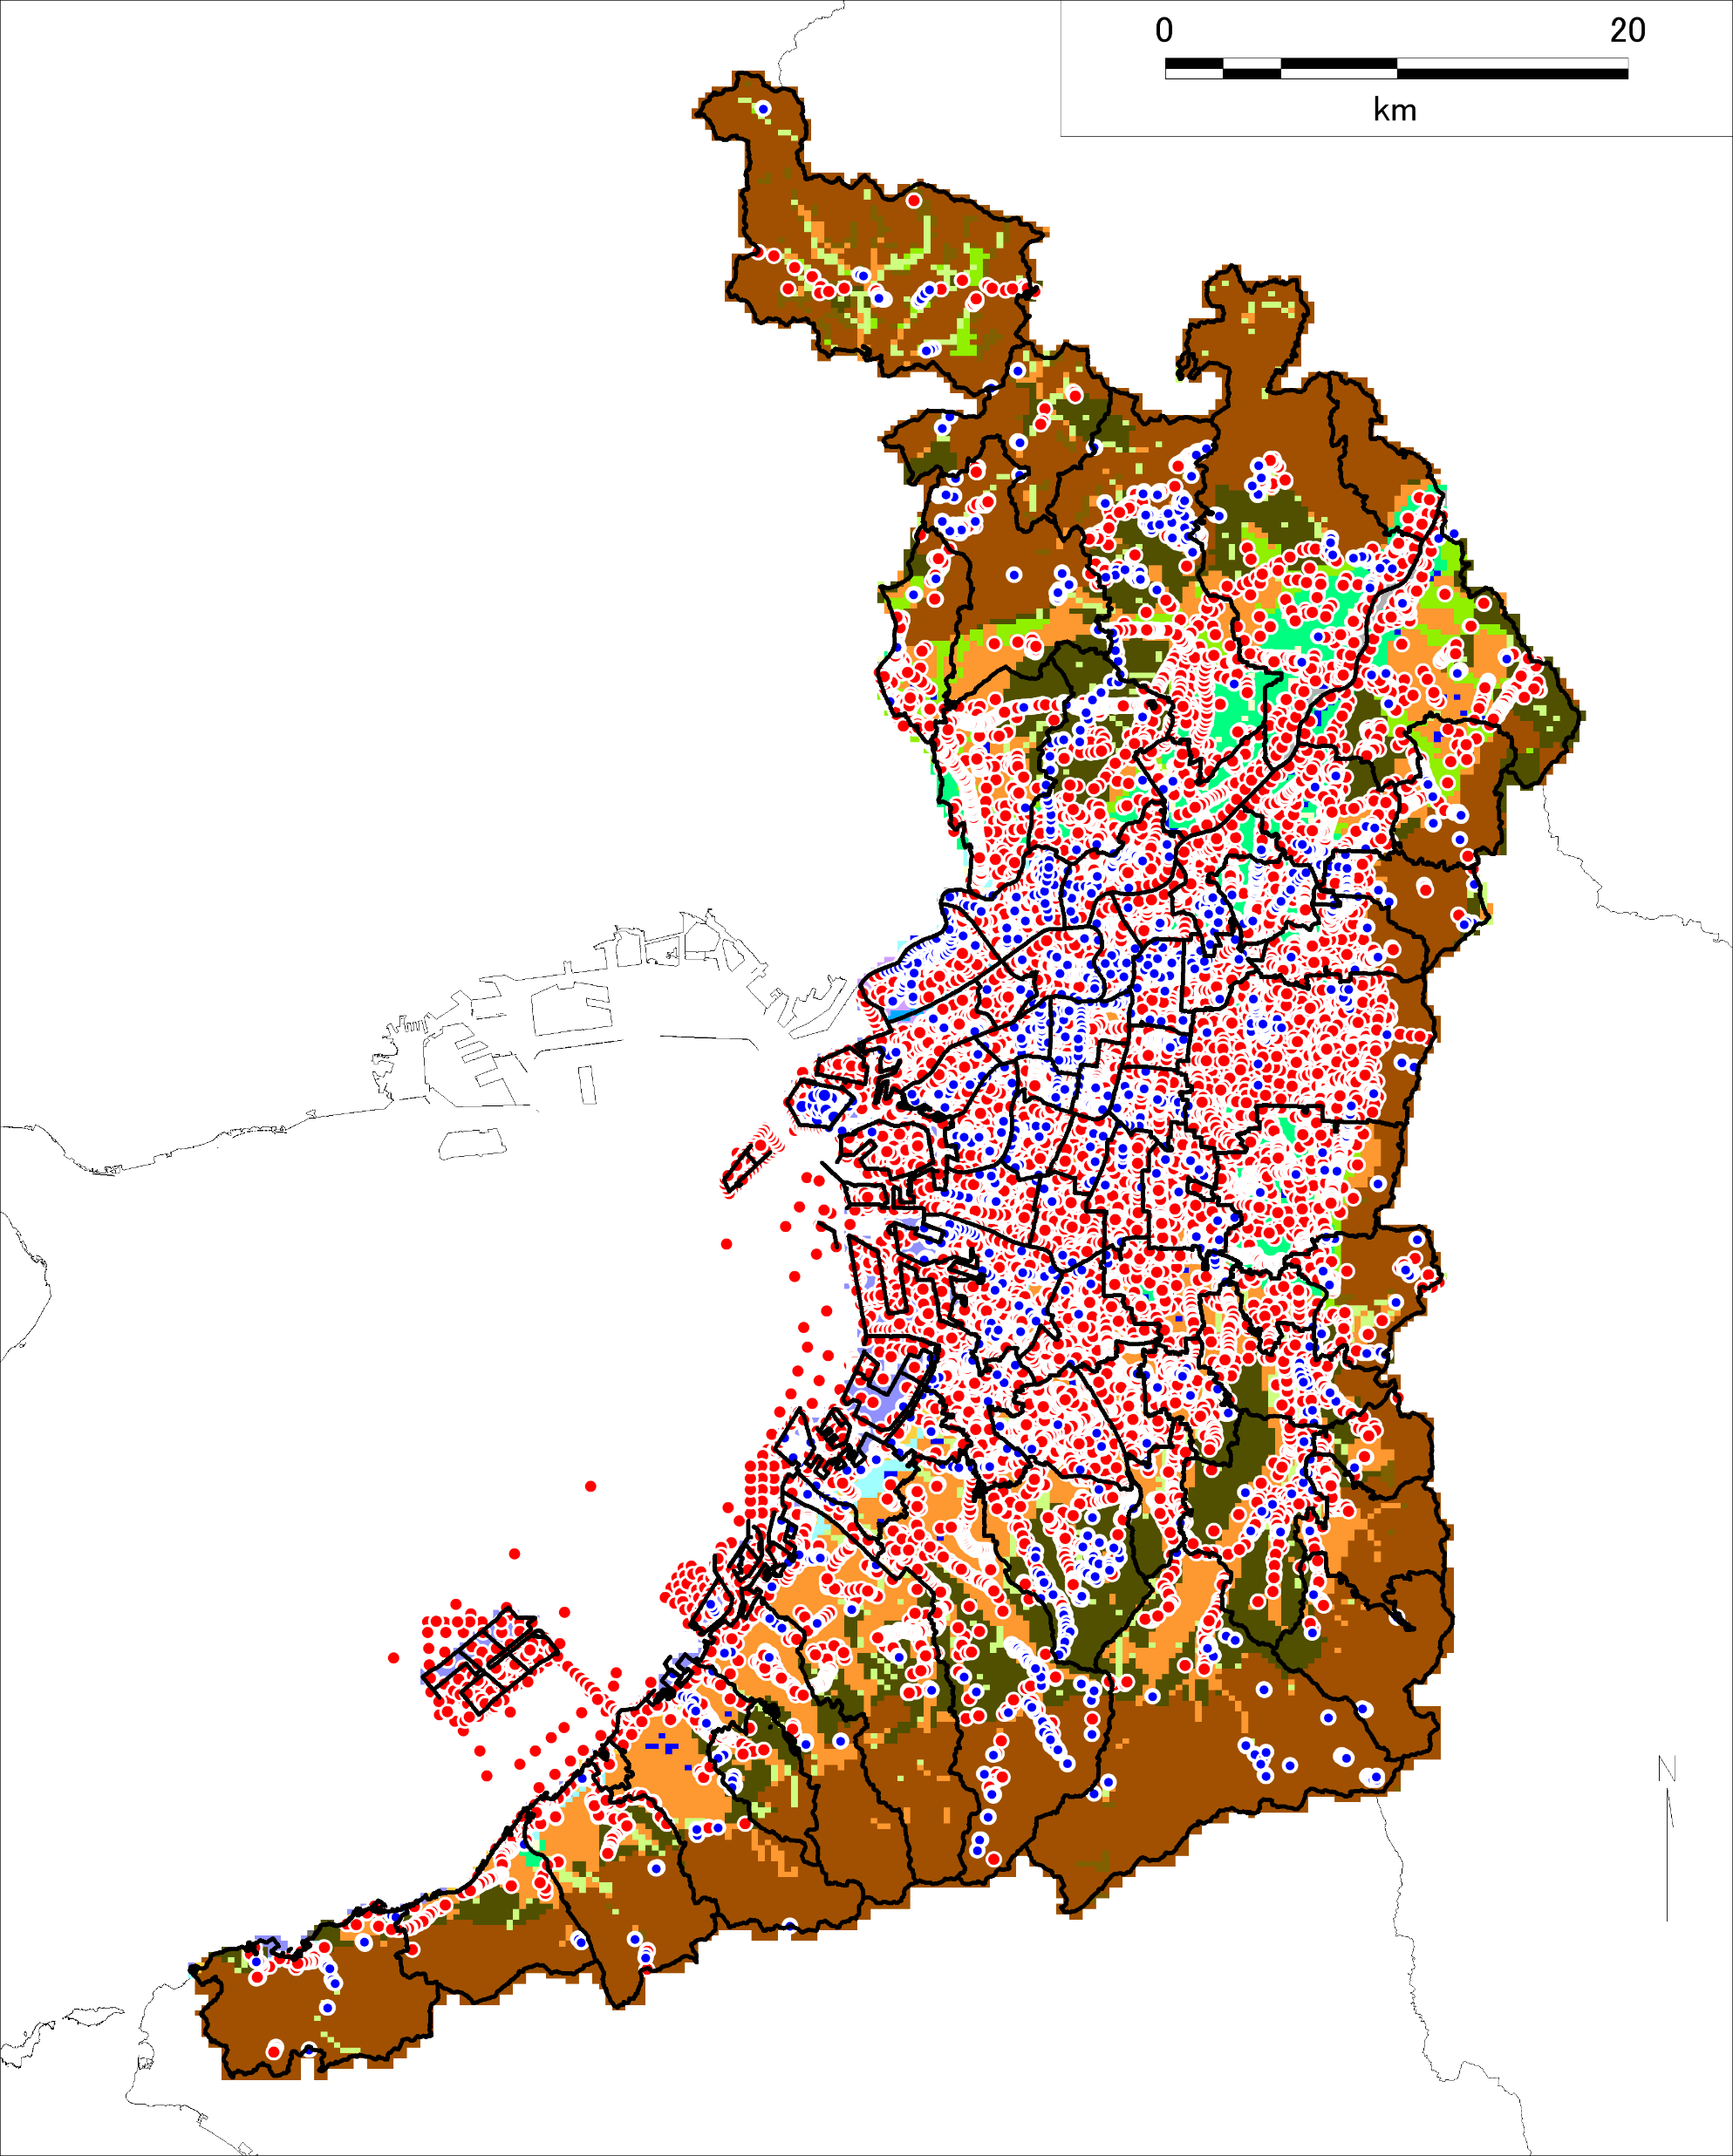
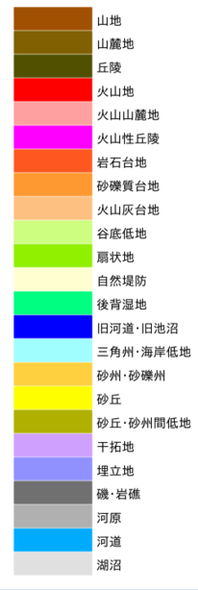

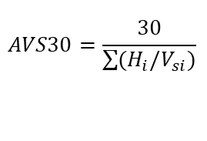
４．浅部地盤モデルの設定
震度増分算定のためのAVS30設定方法
●：浅部地盤モデル作成に用いたボーリングデータの位置
震度増分を求めるために必要となるAVS30は、R7内閣府の考え方を踏襲し、微地形を考慮して設定した。
山地、丘陵、砂礫質台地については、R7内閣府想定によるAVS30の設定値を採用した。
その他の微地形では、多くのボーリングデータを収集したことから、ボーリングのある地点はその結果を用いてAVS30を算定した。ボーリングのない地点は、周辺のデータを用いて補完して作成したモデルからAVS30を算定した。
【AVS30の算定式】
$$AVS30=\frac{30}{\sum{(H_{i}/V_{si})}}$$
$H_{i}$ :i層の層厚[m]、
$V_{si}$ :i層の平均S波速度
・・・①
山地、山麓地、
丘陵、砂礫質台地
微地形区分
その他の微地形
R7内閣府想定のAVS30を採用
250mメッシュ内に
PS検層やﾎﾞｰﾘﾝｸﾞﾃﾞｰﾀ
があるか
ある
①式から
AVS30を算定
ない
モデル補間によって
作成したVsから
①式でAVS30を算定
図11 今回想定（南海トラフ）におけるAVS30設定の考え方
図12 若松・松岡（2020）の微地形区分と
浅部地盤モデル作成に用いたボーリングデータの分布地点

Slide 12
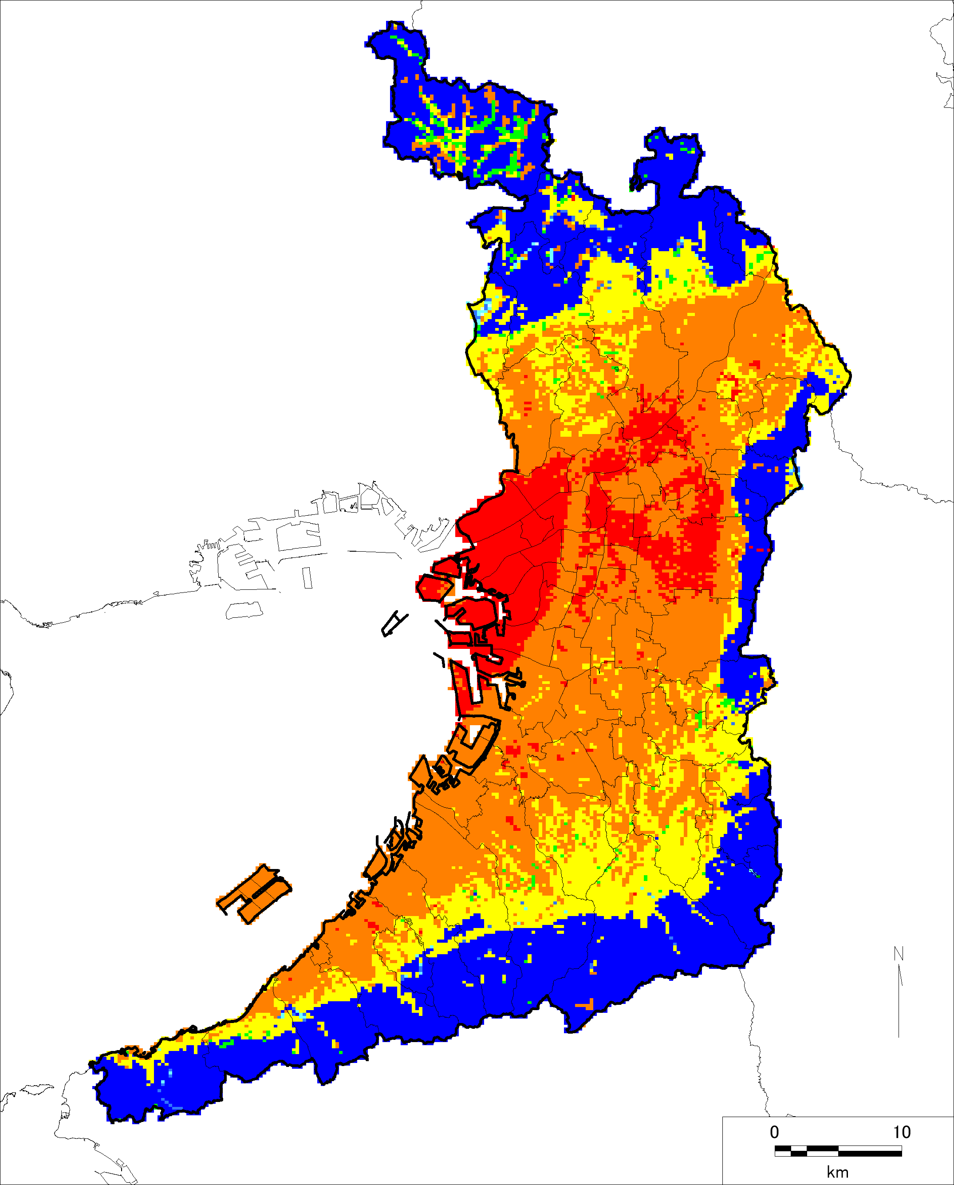
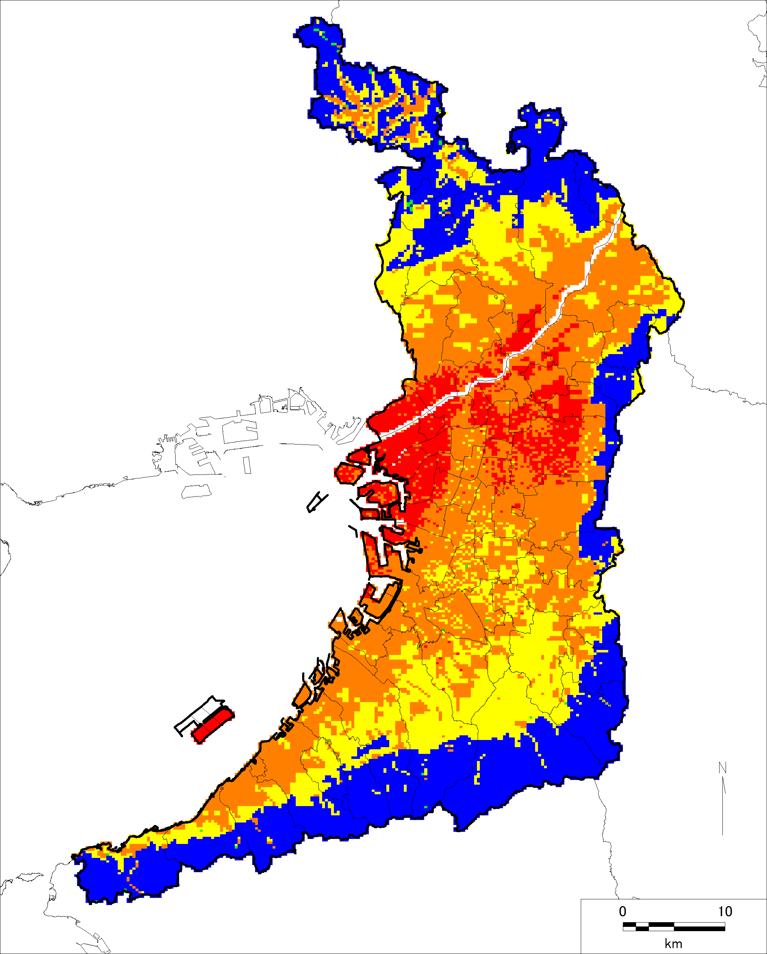
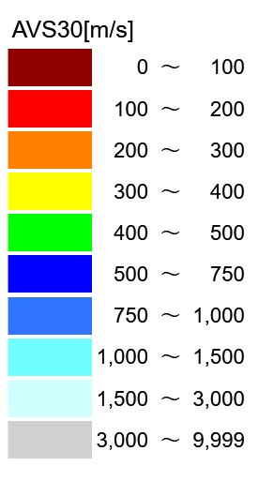
４．浅部地盤モデルの設定
震度増分算定のためのAVS30設定方法
H26想定（南海トラフ）時との比較
作成したAVS30について、H26想定（南海トラフ）と分布を比較した。
AVS30の分布傾向は大きく変わらないが、豊中市～吹田市の一部地域などは、過年度はモデル補完により算定していたが、今回は、微地形が丘陵に分類されるため、内閣府の設定値を採用したことによる変化である。
今回想定
（南海トラフ）
H26想定
（南海トラフ）
図13 今回想定（南海トラフ）によるAVS30分布
図14 H26想定（南海トラフ）によるAVS30分布

Slide 13
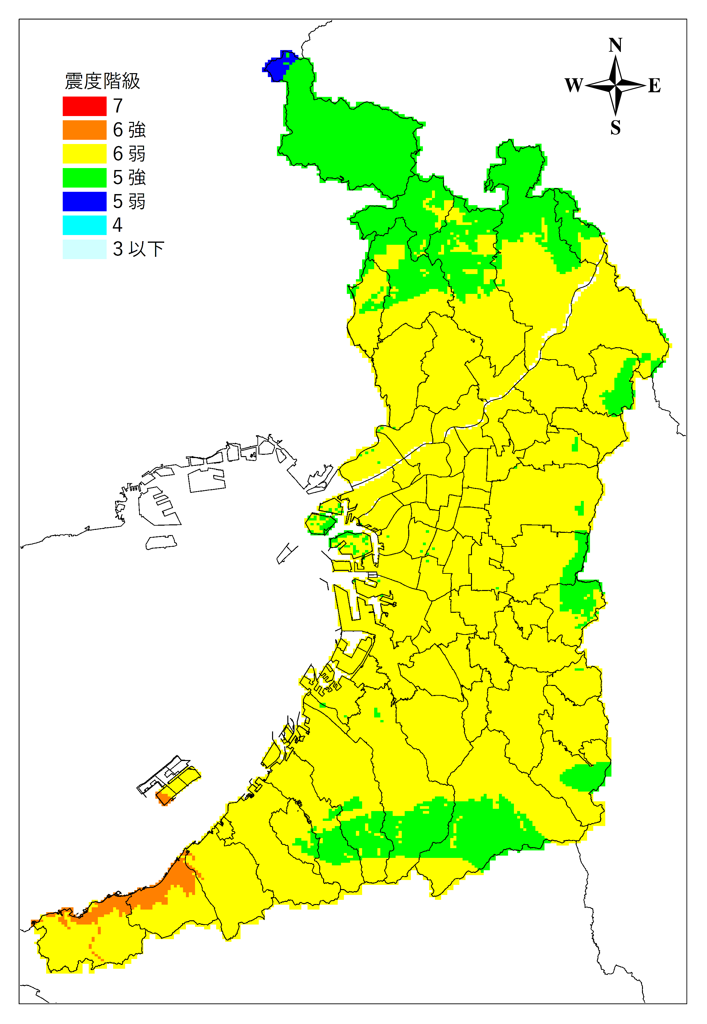
５．地表面の震度分布
地表震度の予測結果
地表震度は、５弱～６強が予測された。府の広い範囲で震度６弱、南部沿岸域で６強となった。
H26想定（南海トラフ）と比較すると、夢洲周辺では震度が大きく、関西国際空港の一部や阪南市や岬町沿岸部では震度が小さくなっている。
H26想定（南海トラフ）時との比較
今回想定
（南海トラフ）
H26想定
（南海トラフ）
図15 今回想定（南海トラフ）の地表震度
図16 H26想定（南海トラフ）の地表震度

Slide 14
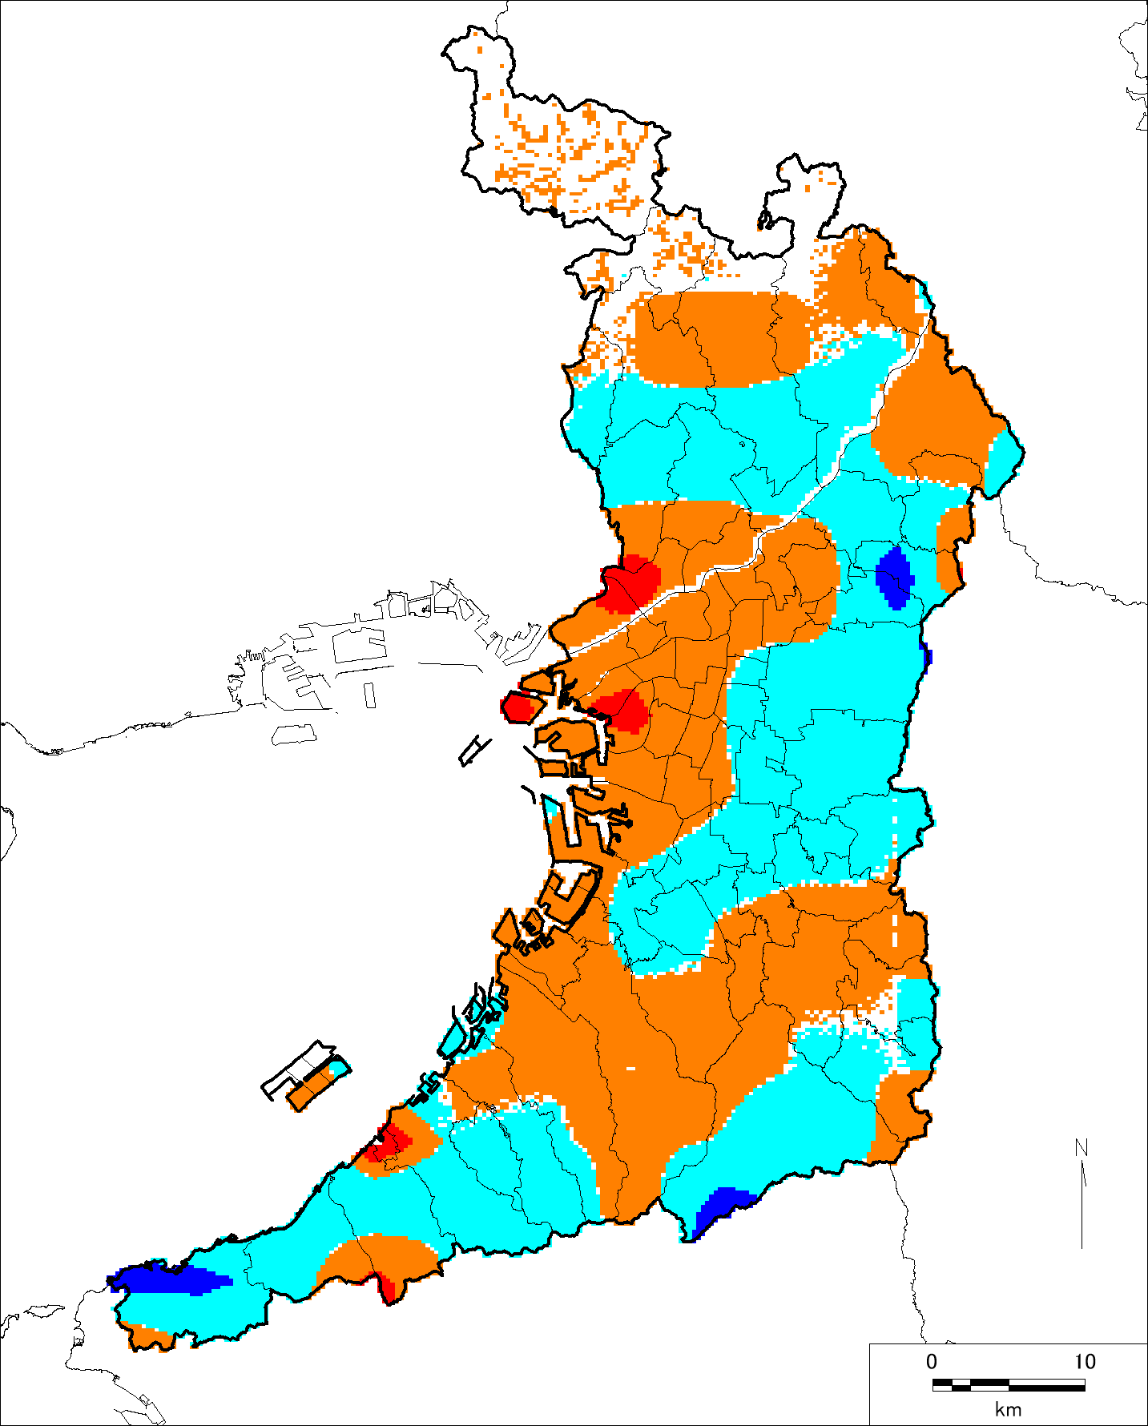
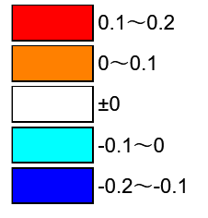
５．地表面の震度分布
地表震度の予測結果
地表震度予測結果の分析
H26想定（南海トラフ）と今回想定（南海トラフ）における地表震度の算定条件の違いは、工学的基盤の震度と、AVS30の設定である。
工学的基盤の震度の差分（図18）より、夢洲周辺では計測震度が大きく、阪南市や岬町沿岸部では小さくなっていることから、地表震度の予測結果と同じ傾向となっていることを確認した。
表1 南海トラフ地震の地表震度の算定条件比較
項目 |  | 今回想定（南海トラフ） | H26想定（南海トラフ）
工学的 基盤 | 基盤地震動の諸元 | R7内閣府想定 | H24内閣府想定
 | 想定ケース | 地先で最大となるケース （基本、東側、陸側） | 陸側ケース
AVS30の設定 |  | H26のモデルを更新 | ボーリング、微地形から作成
今回想定
（南海トラフ）
H26想定
（南海トラフ）
図17 今回想定（南海トラフ）とH26想定（南海トラフ）の地表震度分布
図18 工学的基盤の計測震度の差分
（今回想定の基盤震度-H26想定の基盤震度）

Slide 15
６．南海トラフ巨大地震の震度分布のまとめ
検討内容の要約
検討対象とする地震：
R7内閣府想定の予測結果を踏まえ、 地先で最大となるケースを採用した。
震度設定の条件：
工学的基盤の震度は、R7内閣府想定の公表データを用いた。
地表震度の予測手法は、震度増分による方法として、直下型地震と同様に250mメッシュで予測を行った。
浅部地盤モデルの設定：
震度増分を考慮するためのAVS30は、直下型地震の予測で作成した浅部地盤モデルを基本に、微地形区分を反映して設定した。
震度予測結果：
地表震度は、府内で５弱～６強が予測され、広い範囲で震度６弱、南部沿岸域では６強となっていることを
確認した。

